Slide 1


INTRODUCCIÓN A PYTHON
CIENCIA DE DATOS Y BIG DATA

Slide 2
¿QUÉ ES PYTHON?
Python es un lenguaje de programación interpretado cuya filosofía hace hincapié en la legibilidad de su código.​ Se trata de un lenguaje de programación multiparadigma, ya que soporta orientación a objetos, programación imperativa y, en menor medida, programación funcional.

Slide 3
¿QUÉ ES UNA LIBRERÍA?
En informática, una biblioteca o, llamada por vicio del lenguaje librería, es un conjunto de implementaciones funcionales, codificadas en un lenguaje de programación, que ofrece una interfaz bien definida para la funcionalidad que se invoca.
De acuerdo a la necesidad del proyecto a realizar, se pueden utilizar diferentes librerías, por ejemplo:
Manipulación de datos: Pandas, NumPy, etc
Graficar: Matplotlib, Seaborn, Bokeh, etc
Machine leaning: Scikit learn, TensorFlow, etc

Slide 4
¿QUÉ ES ANACONDA?
Anaconda es un distribución libre y abierta​ de los lenguajes Python y R, utilizada en ciencia de datos, y aprendizaje automático. Esto incluye procesamiento de grandes volúmenes de información, análisis predictivo y cómputos científicos. Está orientado a simplificar el despliegue y administración de los paquetes de software.
En otras palabras, nos va a simplificar la instalación del entorno para poder comenzar a trabajar con Python, en el ámbito de ciencia de datos.
Descarga
https://www.anaconda.com/products/individual
Bajar hasta encontrar los links de descarga del sistema operativo que posean, a su vez dejamos un video en español para mas detalle: https://www.youtube.com/watch?v=YQu4OPmQ8Q0

Slide 5
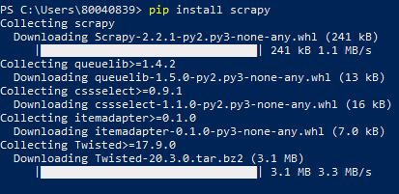
¿QUÉ PASA SI QUEREMOS TRABAJAR CON UNA LIBRERÍA NO CONTENIDA EN ANACONDA?
A través de PIP, podemos instalar diferentes librerías de Python desde la Terminal (en Linux) o desde PowerShell (en Windows).
Por ejemplo, si queremos instalar una librería para hacer WebScrapping llamada Scrapy, lo haríamos de la siguiente manera:
PIP
(Package Installer for Python)
Lo recomendable es buscar en la documentación de la librería que se desea instalar, cual es la nomenclatura de la misma.

Slide 6
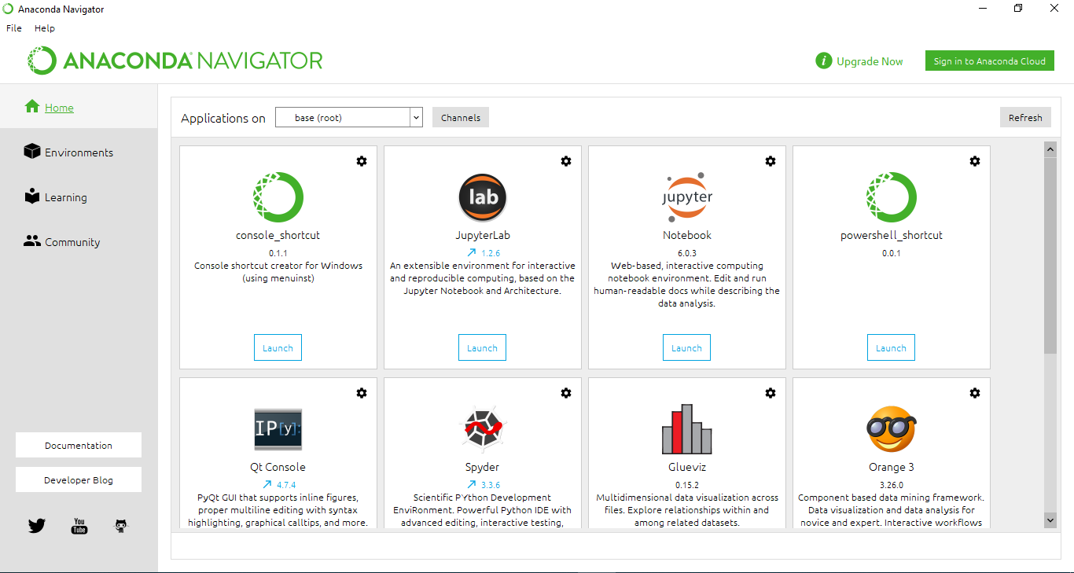
JUPYTER NOTEBOOK
Para trabajar en un entorno interactivo es muy común utilizar Jupyter Notebook, al cual podemos acceder de manear muy sencilla una vez instalado Anaconda.
En Linux escribimos en la terminal anaconda-navigator para iniciar el programa y en Windows nos dirigimos a los programas y buscamos el Anaconda Navigator.
Desde la línea de comando de anaconda (anaconda prompt) también podemos ingresar como jupyter notebook

Slide 7
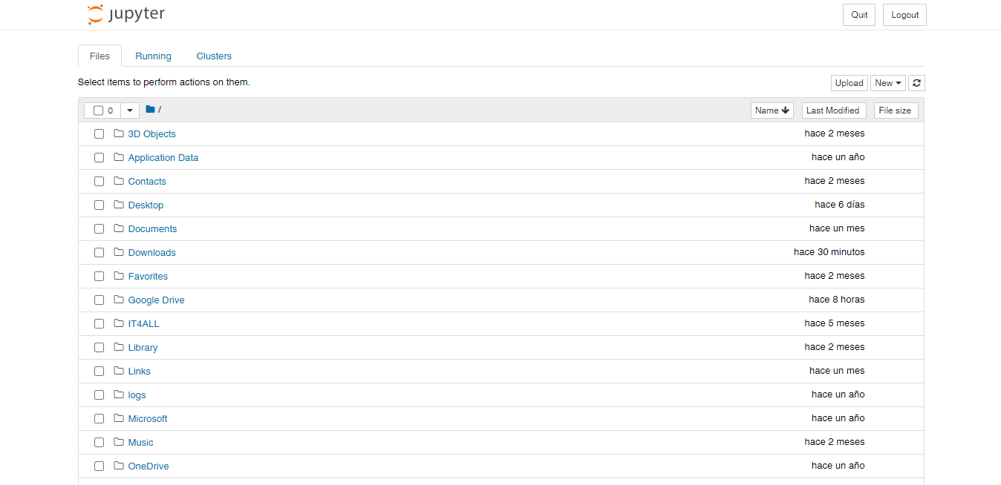
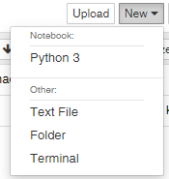
JUPYTER NOTEBOOK
Una vez dentro, se abre una vista de árbol con la estructura de nuestras carpetas.
Para ordenar el trabajo, crearemos una carpeta llamada “jupyter_notebooks”, dentro de Documentos donde almacenaremos nuestros proyectos (solo a modo convencional para el curso).
En New podemos elegir, diferentes opciones para poder crear archivos.

